Slide 1


LỚP
12
GIẢI TÍCH
ÔN TẬP HỌC KỲ I
ÔN TẬP HÀM SỐ LUỸ THỪA – HÀM SỐ MŨ VÀ HÀM SỐ LOGARIT
I
BÀI TẬP TRẮC NGHIỆM
II
DẶN DÒ.
Notes:
Hiệu ứng chưa đồng nhất và hợp lí. Nên để khung xuất hiện trước.

Slide 2

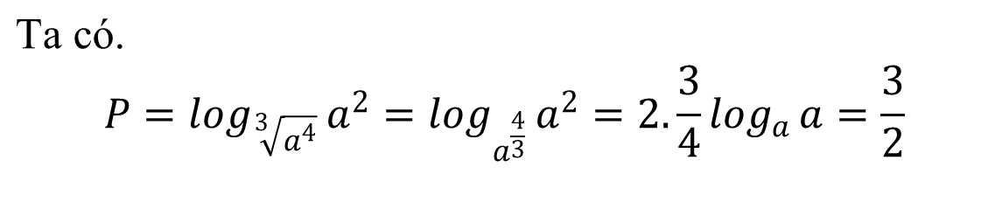




BÀI TẬP TRẮC NGHIỆM
Câu 1
$$\text{Cho} \text{s}\text{ố }\text{th}\text{ự}\text{c} a \text{d}\text{ươ}\text{ng} \text{v}\text{à }a≠1\text{. }\text{Gi}\text{á }\text{tr}\text{ị }\text{c}\text{ủ}\text{a} \text{bi}\text{ể}\text{u} \text{th}\text{ứ}\text{c} P=\log_{\sqrt[3]{a^{4}}}{a^{2}}\text{l}\text{à}$$
$$\text{A}\text{. }1$$
$$\text{B}\text{.} \frac{8}{3}$$
      $\text{C}\text{.}$ $\frac{3}{2}$
$$\text{D}\text{.}\text{ 3}\text{.}$$
Bài giải
$$\text{Ch}\text{ọ}\text{n} \text{C}\text{.}$$
$$\text{Ta} \text{c}\text{ó.}$$
$$P=\log_{\sqrt[3]{a^{4}}}{a^{2}}=\log_{a^{\frac{4}{3}}}{a^{2}}=2.\frac{3}{4}\log_{a}{a}=\frac{3}{2}$$
Notes:
Không hiểu câu 5 này định cho bài kiểu gì. Câu chưa hoàn thiện.

Slide 3

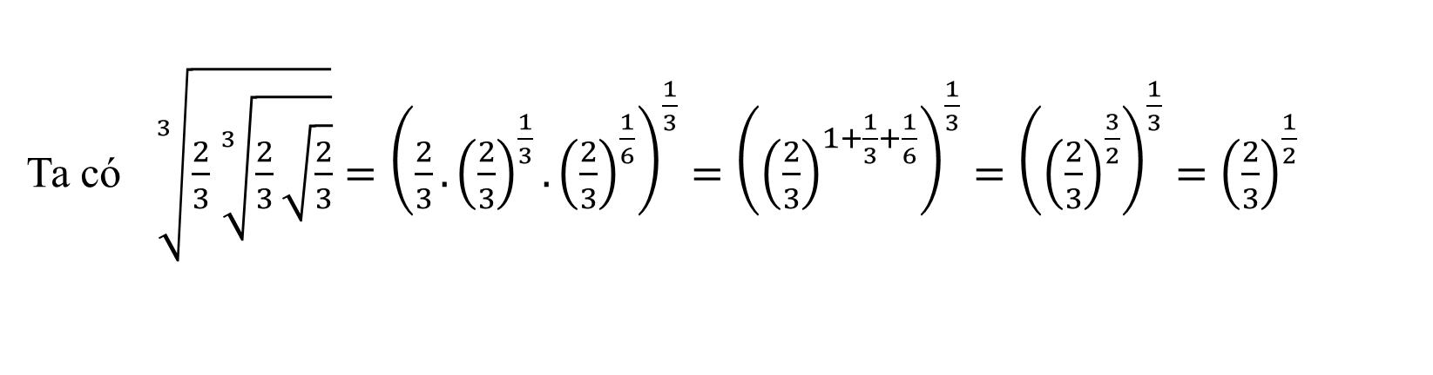


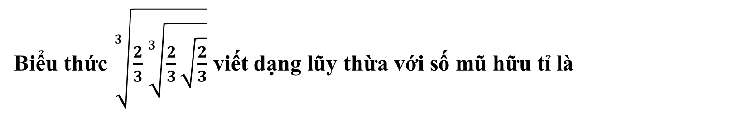


BÀI TẬP TRẮC NGHIỆM
Câu 2
Biểu thức $\sqrt[3]{\frac{2}{3}\sqrt[3]{\frac{2}{3}\sqrt{\frac{2}{3}}}}$ viết dạng lũy thừa với số mũ hữu tỉ là
$$\text{A}\text{.}{\left(\frac{2}{3}\right)}^{\frac{5}{18}}$$
$$\text{B}\text{.}{\left(\frac{2}{3}\right)}^{\frac{1}{12}}$$
      $\text{C}\text{.}{\left(\frac{2}{3}\right)}^{\frac{7}{6}}$.
$$\text{D}\text{.} {\left(\frac{2}{3}\right)}^{\frac{1}{2}}$$
Bài giải
$$\text{Ch}\text{ọ}\text{n} \text{D}\text{.}$$
Ta có $\sqrt[3]{\frac{2}{3}\sqrt[3]{\frac{2}{3}\sqrt{\frac{2}{3}}}}={\left(\frac{2}{3}.{\left(\frac{2}{3}\right)}^{\frac{1}{3}}.{\left(\frac{2}{3}\right)}^{\frac{1}{6}}\right)}^{\frac{1}{3}}={\left({\left(\frac{2}{3}\right)}^{1+\frac{1}{3}+\frac{1}{6}}\right)}^{\frac{1}{3}}={\left({\left(\frac{2}{3}\right)}^{\frac{3}{2}}\right)}^{\frac{1}{3}}={\left(\frac{2}{3}\right)}^{\frac{1}{2}}$
Notes:
Không hiểu câu 5 này định cho bài kiểu gì. Câu chưa hoàn thiện.

Slide 4

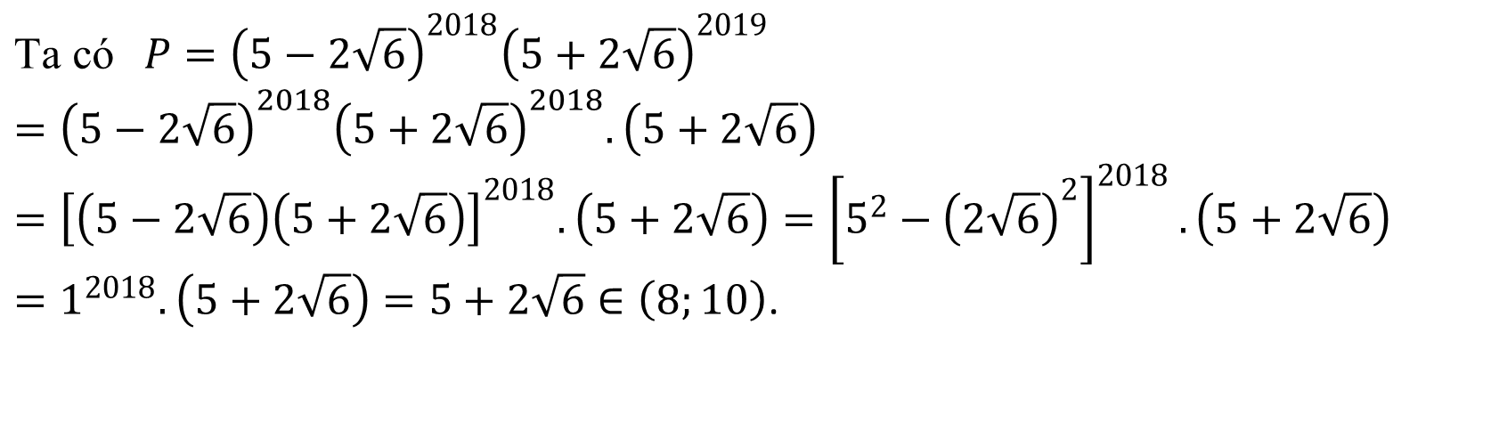




BÀI TẬP TRẮC NGHIỆM
Câu 3
$$\text{Cho} P={\left(5−2\sqrt{6}\right)}^{2018}{\left(5+2\sqrt{6}\right)}^{2019}. \text{Kh}\text{ẳ}\text{ng}\text{ đị}\text{nh} \text{n}\text{à}\text{o} \text{d}\text{ướ}\text{i}\text{ đâ}\text{y} \text{l}\text{à đú}\text{ng}\text{?}$$
$$\text{A}\text{.}P∈\left(2;7\right).$$
$$\text{B}\text{.} P∈\left(6;9\right).$$
      $\text{C}\text{.}P∈\left(0;3\right).$
$$\text{D}\text{.}P∈\left(8;10\right)\text{.}$$
Bài giải
$$\text{Ch}\text{ọ}\text{n} \text{D}\text{.}$$
$$\text{Ta} \text{c}\text{ó} P={\left(5−2\sqrt{6}\right)}^{2018}{\left(5+2\sqrt{6}\right)}^{2019}={\left(5−2\sqrt{6}\right)}^{2018}{\left(5+2\sqrt{6}\right)}^{2018}.\left(5+2\sqrt{6}\right)={\left[\left(5−2\sqrt{6}\right)\left(5+2\sqrt{6}\right)\right]}^{2018}.\left(5+2\sqrt{6}\right)={\left[5^{2}−{\left(2\sqrt{6}\right)}^{2}\right]}^{2018}.\left(5+2\sqrt{6}\right) \\ =1^{2018}.\left(5+2\sqrt{6}\right)=5+2\sqrt{6}∈\left(8;10\right)\text{.}$$
Notes:
Không hiểu câu 5 này định cho bài kiểu gì. Câu chưa hoàn thiện.

Slide 5

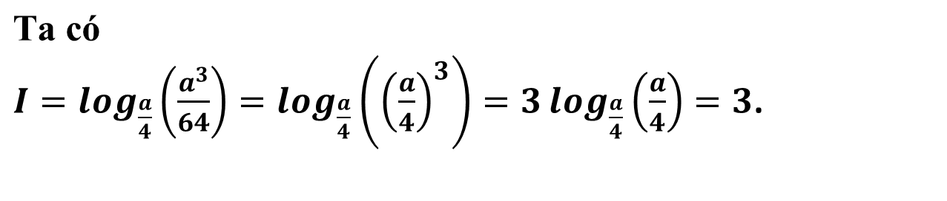


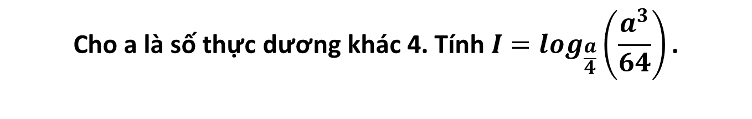


BÀI TẬP TRẮC NGHIỆM
Câu 4
$$\text{Cho} \text{a} \text{l}\text{à }\text{s}\text{ố }\text{th}\text{ự}\text{c} \text{d}\text{ươ}\text{ng} \text{kh}\text{á}\text{c}\text{ 4. }\text{T}\text{í}\text{nh} I=\log_{\frac{a}{4}}\left(\frac{a^{3}}{64}\right)\text{.}$$
$$\text{A}\text{.} I=−\frac{1}{3}.$$
$$\text{B}\text{.} I=−3\text{.}$$
      $\text{C}.I=3.$
$$\text{D}\text{.}I=\frac{1}{3}\text{.}$$
Bài giải
$$\text{Ch}\text{ọ}\text{n} \text{C}\text{.}$$
$\text{Ta} \text{c}\text{ó}$
$I=\log_{\frac{a}{4}}\left(\frac{a^{3}}{64}\right)=\log_{\frac{a}{4}}\left({\left(\frac{a}{4}\right)}^{3}\right)=3\log_{\frac{a}{4}}\left(\frac{a}{4}\right)=3$.
Notes:
Không hiểu câu 5 này định cho bài kiểu gì. Câu chưa hoàn thiện.

Slide 6






BÀI TẬP TRẮC NGHIỆM
Câu 5
$$\text{V}\text{ớ}\text{i} \text{a} \text{v}\text{à }b \text{l}\text{à }\text{hai} \text{s}\text{ố }\text{th}\text{ự}\text{c} \text{d}\text{ươ}\text{ng}\text{, }a≠1\text{. }\text{Gi}\text{á }\text{tr}\text{ị }\text{c}\text{ủ}\text{a} a^{\log_{a}{b^{3}}} \text{b}\text{ằ}\text{ng}\text{.}$$
$$\text{A}\text{. }b^{\frac{1}{3}}.$$
$$\text{B}\text{.}\frac{1}{3}b\text{.}$$
      $\text{C}.3b.$
$$\text{D}\text{. }b^{3}\text{.}$$
Bài giải
$$\text{Ch}\text{ọ}\text{n} \text{D}\text{.}$$
$\text{Ta} \text{c}\text{ó}$
$a^{\log_{a}{b^{3}}}=b^{3}$.
Notes:
Không hiểu câu 5 này định cho bài kiểu gì. Câu chưa hoàn thiện.

Slide 7

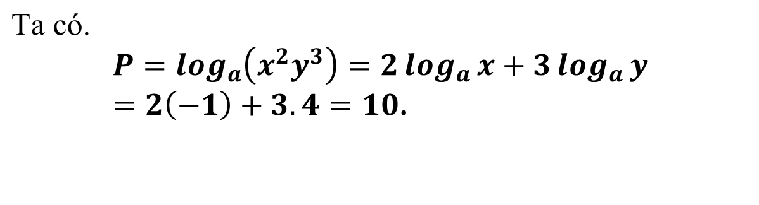



BÀI TẬP TRẮC NGHIỆM
Câu 6
$$\text{Cho} a>0,a≠1 \text{v}\text{à }\log_{a}{x}=−1\text{ , }\log_{a}{y}=4\text{. }\text{T}\text{í}\text{nh} P=\log_{a}\left(x^{2}y^{3}\right)\text{.}$$
$$\text{A}\text{.} P=18$$
$$\text{B}\text{.} P=6\text{.}$$
      $\text{C}\text{.}$ $P=14$.
$$\text{D}\text{.} P=10\text{.}$$
Bài giải
$$\text{Ch}\text{ọ}\text{n} \text{D}\text{.}$$
$$\text{Ta} \text{c}\text{ó.}$$
$$P=\log_{a}\left(x^{2}y^{3}\right)=2\log_{a}{x}+3\log_{a}{y}=2\left(−1\right)+3.4=10\text{.}$$
Notes:
Không hiểu câu 5 này định cho bài kiểu gì. Câu chưa hoàn thiện.

Slide 8

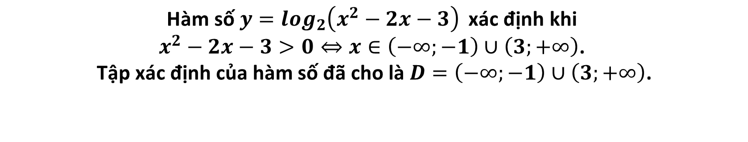


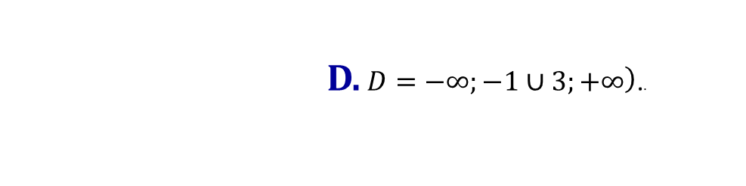
BÀI TẬP TRẮC NGHIỆM
Câu 7
$$\text{T}\text{ì}\text{m} \text{t}\text{ậ}\text{p} \text{x}\text{á}\text{c}\text{ đị}\text{nh} D \text{c}\text{ủ}\text{a} \text{h}\text{à}\text{m} \text{s}\text{ố }y=\log_{2}\left(x^{2}−2x−3\right)\text{.}$$
$$\text{A}\text{.} D=\left(−1;3\right)$$
$$\text{B}\text{.} D=\left(−∞;−1\right)∪\left(3;+∞\right)$$
      $\text{C}\text{.}$ $D=\left[−1;3\right]$.
$$\text{D}\text{.} D=\left.−∞;−1\right.∪\left.3;+∞\right)\text{.}\text{.}$$
Bài giải
$$\text{Ch}\text{ọ}\text{n} \text{B}\text{.}$$
$$\text{H}\text{à}\text{m} \text{s}\text{ố }y=\log_{2}\left(x^{2}−2x−3\right) \text{x}\text{á}\text{c}\text{ đị}\text{nh} \text{khi}$$
$$x^{2}−2x−3>0⇔x∈\left(−∞;−1\right)∪\left(3;+∞\right)\text{. }$$
$$\text{T}\text{ậ}\text{p} \text{x}\text{á}\text{c}\text{ đị}\text{nh} \text{c}\text{ủ}\text{a} \text{h}\text{à}\text{m} \text{s}\text{ố đã }\text{cho} \text{l}\text{à }D=\left(−∞;−1\right)∪\left(3;+∞\right)\text{.}$$
Notes:
Không hiểu câu 5 này định cho bài kiểu gì. Câu chưa hoàn thiện.

Slide 9

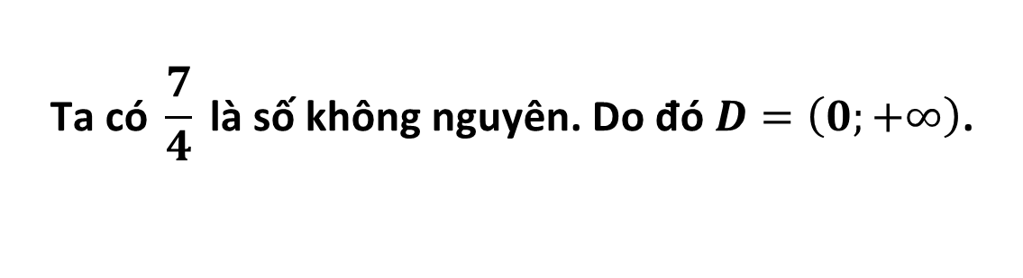




BÀI TẬP TRẮC NGHIỆM
Câu 8
$$\text{T}\text{ậ}\text{p} \text{x}\text{á}\text{c}\text{ đị}\text{nh} \text{c}\text{ủ}\text{a} \text{h}\text{à}\text{m} \text{s}\text{ố }y=x^{\frac{7}{4}} \text{l}\text{à:}$$
$$\text{A}\text{.}\left(−∞;0\right)\text{.}$$
$$\text{B}\text{.}\left(0;+∞\right)$$
      $\text{C}\text{.}ℝ\backslash \left\{0\right\}\text{.}$
$$\text{D}\text{.}ℝ\text{..}$$
Bài giải
$$\text{Ch}\text{ọ}\text{n} \text{B}\text{.}$$
$$\text{Ta} \text{c}\text{ó }\frac{7}{4} \text{l}\text{à }\text{s}\text{ố }\text{kh}\text{ô}\text{ng} \text{nguy}\text{ê}\text{n}\text{. }\text{Do}\text{ đó }D=\left(0;+∞\right)\text{.}$$
Notes:
Không hiểu câu 5 này định cho bài kiểu gì. Câu chưa hoàn thiện.

Slide 10

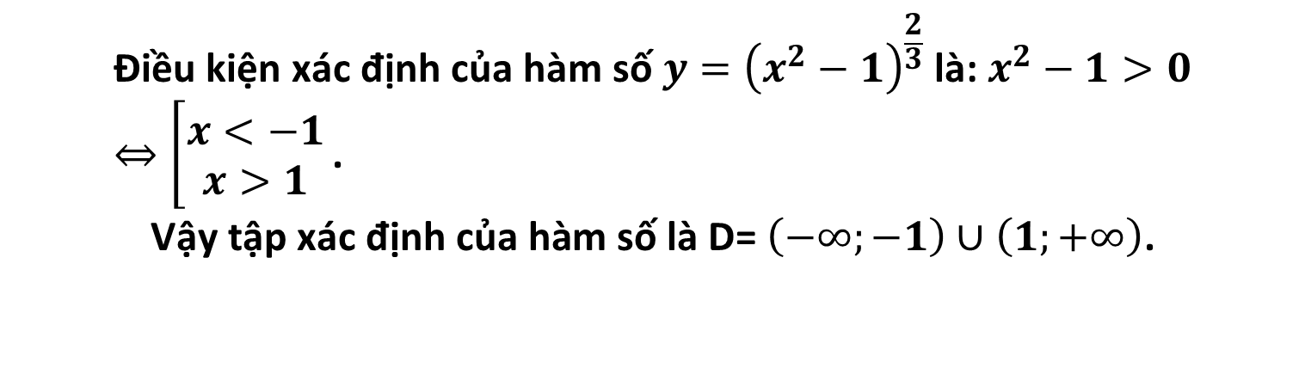




BÀI TẬP TRẮC NGHIỆM
Câu 9
$$\text{T}\text{ậ}\text{p} \text{x}\text{á}\text{c}\text{ đị}\text{nh} \text{c}\text{ủ}\text{a} \text{h}\text{à}\text{m} \text{s}\text{ố }y={\left(x^{2}−1\right)}^{\frac{2}{3}} \text{l}\text{à}$$
$$\text{A}\text{.}\left(−∞;−1\right)∪\left(1;+∞\right)$$
$$\text{B}\text{.} \left[−1;1\right]$$
      $$\text{C}\text{.}\left(−∞;1\right)\text{.}$$
$$\text{D}\text{.}\left(−1;1\right)\text{.}$$
Bài giải
$$\text{Ch}\text{ọ}\text{n} \text{A}\text{.}$$
$$\text{Đ}\text{i}\text{ề}\text{u} \text{ki}\text{ệ}\text{n} \text{x}\text{á}\text{c}\text{ đị}\text{nh} \text{c}\text{ủ}\text{a} \text{h}\text{à}\text{m} \text{s}\text{ố }y={\left(x^{2}−1\right)}^{\frac{2}{3}} \text{l}\text{à: }x^{2}−1>0⇔\left[\begin{aligned}x<−1 \\ x>1\end{aligned}\right.\text{.}$$
$$\text{V}\text{ậ}\text{y} \text{t}\text{ậ}\text{p} \text{x}\text{á}\text{c}\text{ đị}\text{nh} \text{c}\text{ủ}\text{a} \text{h}\text{à}\text{m} \text{s}\text{ố }\text{l}\text{à }\text{D}\text{= }\left(−∞;−1\right)∪\left(1;+∞\right)\text{.}$$
Notes:
Không hiểu câu 5 này định cho bài kiểu gì. Câu chưa hoàn thiện.

Slide 11
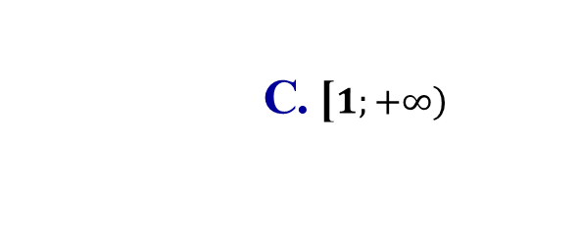
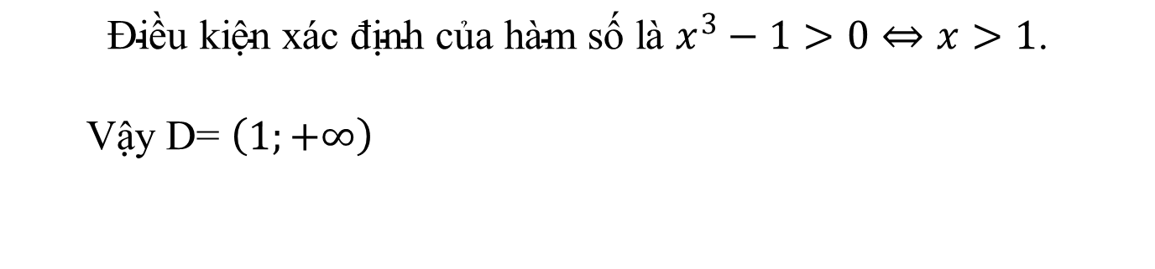



BÀI TẬP TRẮC NGHIỆM
Câu 10
$$\text{T}\text{ì}\text{m} \text{t}\text{ậ}\text{p} \text{x}\text{á}\text{c}\text{ đị}\text{nh} \text{c}\text{ủ}\text{a} \text{h}\text{à}\text{m} \text{s}\text{ố }y=\log_{2020}\left(x^{3}−1\right)$$
$$\text{A}\text{. }\left(1;+∞\right)$$
$$\text{B}\text{.} \left(−1;+∞\right)$$
      $\text{C}\text{. }$[$\left.1;+∞\right)$
$$\text{D}\text{.}\left(−∞;−1\right)\text{.}$$
Bài giải
$$\text{Ch}\text{ọ}\text{n} \text{A}\text{.}$$
$$\text{Đ}\text{i}\text{ề}\text{u} \text{ki}\text{ệ}\text{n} \text{x}\text{á}\text{c}\text{ đị}\text{nh} \text{c}\text{ủ}\text{a} \text{h}\text{à}\text{m} \text{s}\text{ố }\text{l}\text{à }x^{3}−1>0⇔x>1\text{.}$$
Vậy D= $\left(1;+∞\right)$
Notes:
Không hiểu câu 5 này định cho bài kiểu gì. Câu chưa hoàn thiện.

Slide 12






BÀI TẬP TRẮC NGHIỆM
Câu 11
$$\text{Nghi}\text{ệ}\text{m} \text{c}\text{ủ}\text{a} \text{ph}\text{ươ}\text{ng} \text{tr}\text{ì}\text{nh} 2^{x−1}=\frac{1}{4} \text{l}\text{à}$$
$$\text{A}\text{.} x=1\text{.}$$
$$\text{B}\text{.} x=−3\text{.}$$
      $\text{C}\text{.}x=3\text{.}$
$$\text{D}\text{.} x=−1\text{.}$$
Bài giải
$$\text{Ch}\text{ọ}\text{n} \text{C}\text{.}$$
$$\text{Ta} \text{c}\text{ó.}$$
$$2^{x−1}=\frac{1}{4} ⇔2^{x−1}=2^{−2}$$
$$⇔x−1=−2$$
$$⇔x=−1\text{. }$$
Notes:
Không hiểu câu 5 này định cho bài kiểu gì. Câu chưa hoàn thiện.

Slide 13

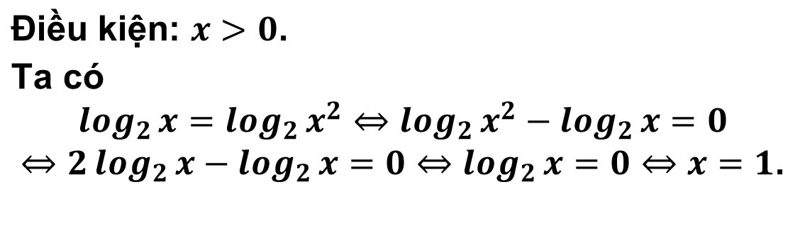



BÀI TẬP TRẮC NGHIỆM
Câu 12
$$\text{Nghi}\text{ệ}\text{m} \text{c}\text{ủ}\text{a} \text{ph}\text{ươ}\text{ng} \text{tr}\text{ì}\text{nh} \log_{2}{x}=\log_{2}{x^{2}} \text{l}\text{à}$$
$$\text{A}\text{.} x=1\text{.}$$
$$\text{B}\text{.} x=2\text{.}$$
$$\text{D}\text{.} x=\frac{1}{2}\text{.}$$
      $\text{C}\text{.} x=0$
Bài giải
$$\text{Ch}\text{ọ}\text{n} \text{A}\text{.}$$
$$\text{Đ}\text{i}\text{ề}\text{u} \text{ki}\text{ệ}\text{n}\text{: }x>0\text{.}$$
$$\text{Ta} \text{c}\text{ó }$$
$$\log_{2}{x}=\log_{2}{x^{2}}⇔\log_{2}{x^{2}}−\log_{2}{x}=0$$
$$⇔2\log_{2}{x}−\log_{2}{x}=0⇔\log_{2}{x}=0⇔x=1\text{.}$$
Notes:
Không hiểu câu 5 này định cho bài kiểu gì. Câu chưa hoàn thiện.

Slide 14

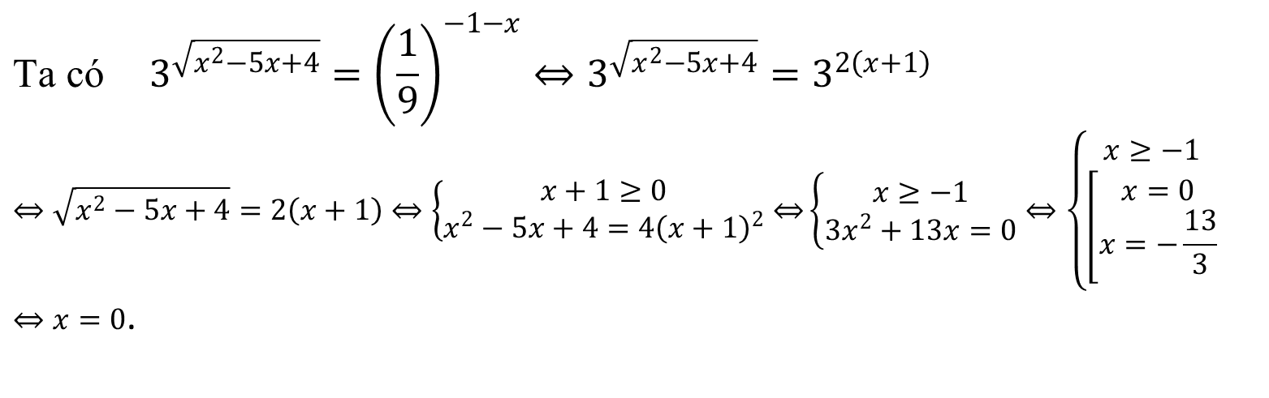


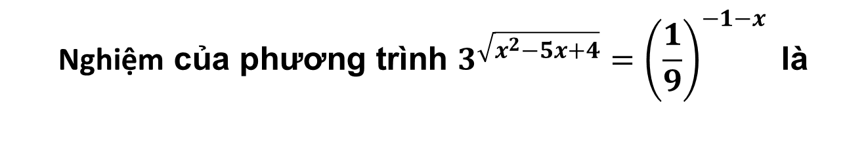


BÀI TẬP TRẮC NGHIỆM
Câu 13
$$\text{Nghi}\text{ệ}\text{m} \text{c}\text{ủ}\text{a} \text{ph}\text{ươ}\text{ng} \text{tr}\text{ì}\text{nh} 3^{\sqrt{x^{2}−5x+4}}={\left(\frac{1}{9}\right)}^{−1−x} \text{l}\text{à}$$
$$\text{A}\text{.} x=−1\text{.}$$
$$\text{B}\text{.} x=0$$
      $\text{C}\text{.}$ $x=\frac{1}{2}⋅$
$$\text{D}\text{.} x=1\text{..}$$
Bài giải
$$\text{Ch}\text{ọ}\text{n} \text{C}\text{.}$$
$$\text{Ta} \text{c}\text{ó} 3^{\sqrt{x^{2}−5x+4}}={\left(\frac{1}{9}\right)}^{−1−x}⇔3^{\sqrt{x^{2}−5x+4}}=3^{2\left(x+1\right)}$$
$$⇔\sqrt{x^{2}−5x+4}=2\left(x+1\right)⇔\left\{\begin{aligned}x+1≥0 \\ x^{2}−5x+4=4{\left(x+1\right)}^{2}\end{aligned}⇔\right.\left\{\begin{aligned}x≥−1 \\ 3x^{2}+13x=0\end{aligned}\right.⇔\left\{\begin{aligned}x≥−1 \\ \left[\begin{aligned}x=0 \\ x=−\frac{13}{3}\end{aligned}\right.\end{aligned}\right.$$
$⇔x=0$.
Notes:
Không hiểu câu 5 này định cho bài kiểu gì. Câu chưa hoàn thiện.

Slide 15



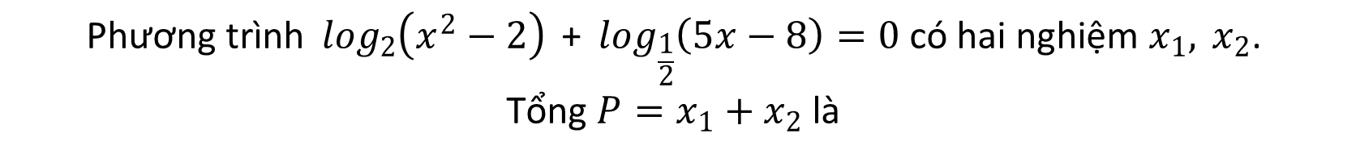



BÀI TẬP TRẮC NGHIỆM
$$\text{Ph}\text{ươ}\text{ng} \text{tr}\text{ì}\text{nh} \log_{2}\left(x^{2}−2\right)\text{ + }\log_{\frac{1}{2}}\left(5x−8\right)=0 \text{c}\text{ó }\text{hai} \text{nghi}\text{ệ}\text{m} x_{1},{ x}_{2}\text{. }$$
$$\text{T}\text{ổ}\text{ng} P=x_{1}+x_{2} \text{l}\text{à }$$
Câu 14
$$\text{A}\text{. }3$$
$$\text{B}\text{.} \text{0}$$
      $\text{C}\text{.}$ 6
$$\text{D}\text{.} \text{5}\text{.}$$
$$>\frac{8}{5}$$
Bài giải
$$\text{Đ}\text{i}\text{ề}\text{u} \text{ki}\text{ệ}\text{n} \left\{\begin{aligned}x^{2}−2>0 \\ 5x−8>0\end{aligned}\right.⇔\left\{\begin{aligned}\left[\begin{aligned}x>\sqrt{2} \\ x<−\sqrt{2}\end{aligned}\right. \\ x>\frac{8}{5}\end{aligned}\right.$$
Notes:
Không hiểu câu 5 này định cho bài kiểu gì. Câu chưa hoàn thiện.

Slide 16

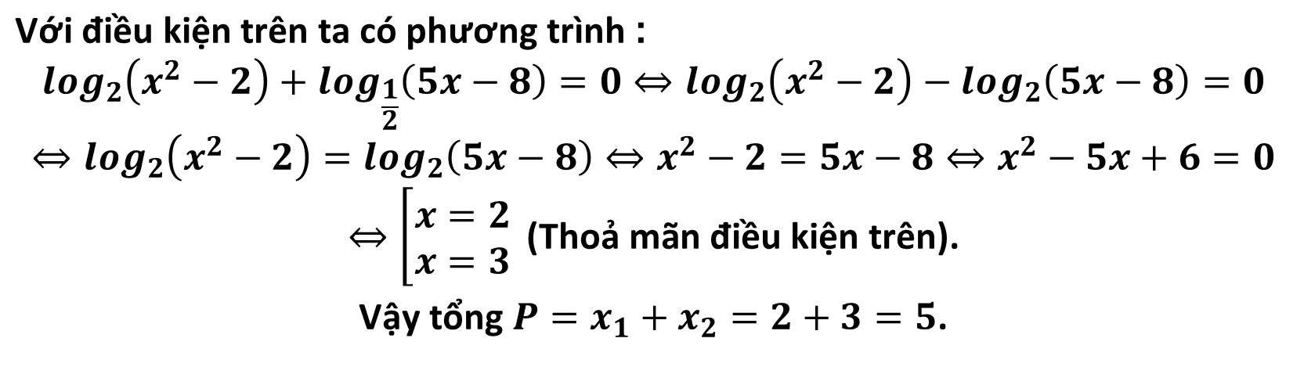

$$\text{Ch}\text{ọ}\text{n} \text{D}\text{.}$$
$$\text{V}\text{ớ}\text{i}\text{ đ}\text{i}\text{ề}\text{u} \text{ki}\text{ệ}\text{n} \text{tr}\text{ê}\text{n} \text{ta} \text{c}\text{ó }\text{ph}\text{ươ}\text{ng} \text{tr}\text{ì}\text{nh} \text{:}$$
$$\log_{2}\left(x^{2}−2\right)+\log_{\frac{1}{2}}\left(5x−8\right)=0⇔\log_{2}\left(x^{2}−2\right)−\log_{2}\left(5x−8\right)=0$$
$$⇔\log_{2}\left(x^{2}−2\right)=\log_{2}\left(5x−8\right)⇔x^{2}−2=5x−8⇔x^{2}−5x+6=0$$
$$⇔\left[\begin{aligned}x=2 \\ x=3\end{aligned}\right.\text{ (}\text{Tho}\text{ả }\text{m}\text{ã}\text{n}\text{ đ}\text{i}\text{ề}\text{u} \text{ki}\text{ệ}\text{n} \text{tr}\text{ê}\text{n}\text{).}$$
$$\text{V}\text{ậ}\text{y} \text{t}\text{ổ}\text{ng} P=x_{1}+x_{2}=2+3=5\text{.}$$

Slide 17





BÀI TẬP TRẮC NGHIỆM
Câu 15
$$\text{S}\text{ố }\text{nghi}\text{ệ}\text{m} \text{c}\text{ủ}\text{a} \text{ph}\text{ươ}\text{ng} \text{tr}\text{ì}\text{nh} \log_{10}{(}x−1)^{2}+\log_{\sqrt{10}}{(}2x−1)=2 \text{l}\text{à}$$
$$\text{A}\text{. }0$$
$$\text{B}\text{.}\text{ 1}$$
      $\text{C}\text{.}$ 2
$$\text{D}\text{.}\text{ 3}\text{.}$$
Bài giải
$$\text{Đ}\text{i}\text{ề}\text{u} \text{ki}\text{ệ}\text{n}\text{: }\left\{\begin{matrix}x≠1 \\ x>\frac{1}{2}\end{matrix}.\right.$$
$PT \text{tr}\text{ở }\text{th}\text{à}\text{nh}$ $\left[\begin{aligned}(x−1)(2x−1)=10 \\ (x−1)(2x−1)=−10 (vô nghiệm)\end{aligned}\right.⇔\left[\begin{aligned}x=3 (nhận) \\ x=\frac{−3}{2} (loại)\end{aligned}.\right.$
$$\text{V}\text{ậ}\text{y} \text{ph}\text{ươ}\text{ng} \text{tr}\text{ì}\text{nh}\text{ đã }\text{cho} \text{c}\text{ó }\text{m}\text{ộ}\text{t} \text{nghi}\text{ệ}\text{m}\text{.}$$
$$\text{Ch}\text{ọ}\text{n} \text{B}\text{.}$$
Notes:
Không hiểu câu 5 này định cho bài kiểu gì. Câu chưa hoàn thiện.

Slide 18
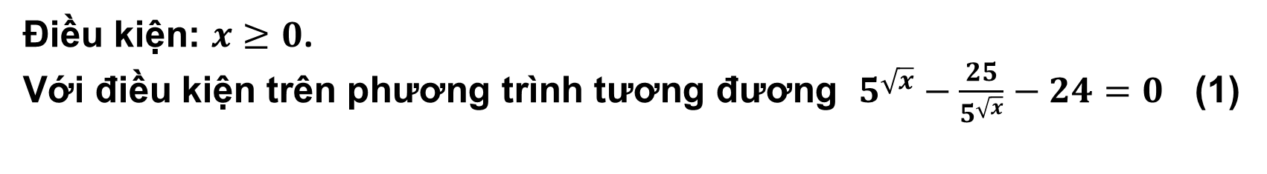

BÀI TẬP TRẮC NGHIỆM
Câu 16
$$\text{Nghi}\text{ệ}\text{m} \text{c}\text{ủ}\text{a} \text{ph}\text{ươ}\text{ng} \text{tr}\text{ì}\text{nh} 5^{\sqrt{x}}−5^{2−\sqrt{x}}−24=0 \text{l}\text{à }$$
$$\text{A}\text{. }1$$
$$\text{B}\text{.}\text{ 4}$$
      $\text{C}\text{.}$ 2
$$\text{D}\text{.}\text{ 3}\text{.}$$
Bài giải
Điều kiện: $x≥0$.
Với điều kiện trên phương trình tương đương $5^{\sqrt{x}}−\frac{25}{5^{\sqrt{x}}}−24=0$ (1)
Notes:
Không hiểu câu 5 này định cho bài kiểu gì. Câu chưa hoàn thiện.

Slide 19



$$\text{Ch}\text{ọ}\text{n} \text{B}\text{.}$$
Đặt $t=5^{\sqrt{x}}$ $\left(t>0\right)$
Phương trình đã cho trở thành $t−\frac{25}{t}−24=0$
$⇔t^{2}−24t−25=0$
$⇔\left[\begin{aligned}&t=−1 (loại) \\ &t=25 ( nhận)\end{aligned}\right.$
Với $t=25⇒5^{\sqrt{x}}=25⇔\sqrt{x}=2⇔x=4$ (thỏa mãn điều kiện).
Vậy $x=4$ là nghiệm của phương trình đã cho.

Slide 20
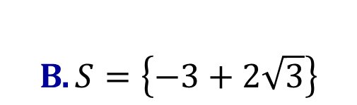

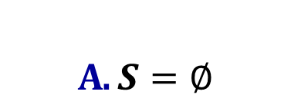
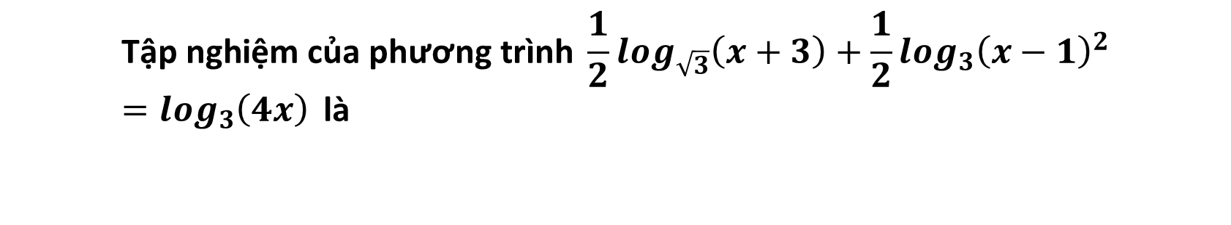

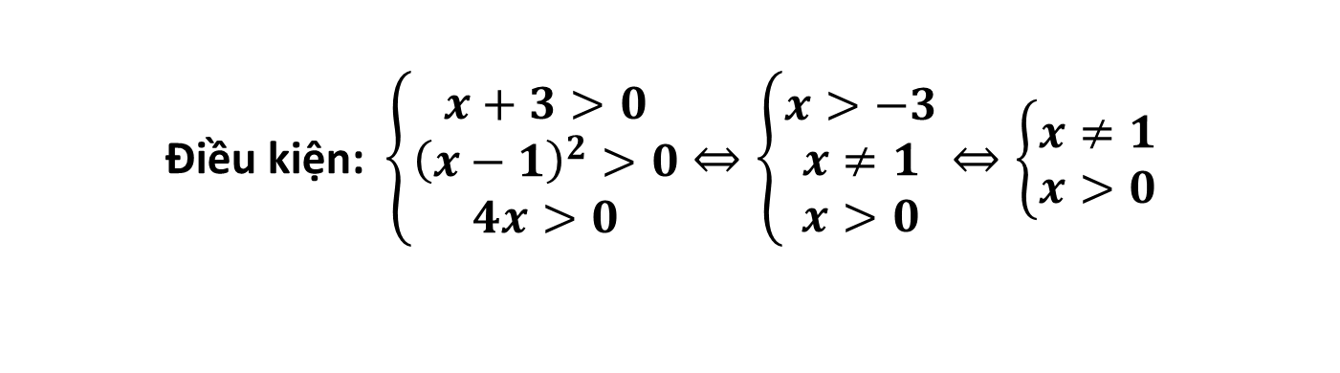
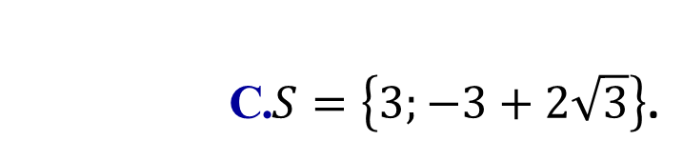
BÀI TẬP TRẮC NGHIỆM
$$\text{T}\text{ậ}\text{p} \text{nghi}\text{ệ}\text{m} \text{c}\text{ủ}\text{a} \text{ph}\text{ươ}\text{ng} \text{tr}\text{ì}\text{nh} \frac{1}{2}\log_{\sqrt{3}}\left(x+3\right)+\frac{1}{2}{\log_{3}\left(x−1\right)}^{2}=\log_{3}\left(4x\right) \text{l}\text{à }$$
Câu 17
$$\text{A}\text{.} S=∅$$
$$\text{B}\text{.} S=\left\{−3+2\sqrt{3}\right\}$$
      $$\text{C}\text{.}S=\left\{3;−3+2\sqrt{3}\right\}\text{.}$$
$$\text{D}\text{.} S=\left\{−3\right\}$$
Bài giải
$$P=\log_{\sqrt[3]{a^{4}}}{a^{2}}=\log_{a^{\frac{4}{3}}}{a^{2}}=2.\frac{3}{4}\log_{a}{a}$$
$$\text{Đ}\text{i}\text{ề}\text{u} \text{ki}\text{ệ}\text{n}\text{: }\left\{\begin{aligned}x+3>0 \\ {\left(x−1\right)}^{2}>0 \\ 4x>0\end{aligned}\right.⇔\left\{\begin{aligned}x>−3 \\ x≠1 \\ x>0\end{aligned}\right.⇔\left\{\begin{aligned}x≠1 \\ x>0\end{aligned}\right.$$
Notes:
Không hiểu câu 5 này định cho bài kiểu gì. Câu chưa hoàn thiện.

Slide 21



Phương trình đã cho tương đương $\log_{3}\left(x+3\right)+\log_{3}\left|x−1\right|=\log_{3}\left(4x\right)$
$⇔\log_{3}\left[\left(x+3\right)\left|x−1\right|\right]=\log_{3}\left(4x\right)$
$⇔\left(x+3\right)\left|x−1\right|=4x$ (2)
Trường hợp 1: $x>1$
(2) $⇔\left(x+3\right)\left(x−1\right)=4x$
$⇔x^{2}−2x−3=0⇔\left[\begin{aligned}&x=−1 (loại) \\ &x=3 (nhận)\end{aligned}\right.$
Trường hợp 2: $0<x<1$
(2) $⇔\left(x+3\right)\left(1−x\right)=4x$
$⇔x^{2}+6x−3=0⇔\left[\begin{aligned}&x=−3+2\sqrt{3} \\ &x=−3−2\sqrt{3}\end{aligned}\right.$ (thỏa mãn)
Phương trình đã cho có hai nghiệm $x=3$ và $x=−3+2\sqrt{3}$.
Bài giải
$$P=\log_{\sqrt[3]{a^{4}}}{a^{2}}=\log_{a^{\frac{4}{3}}}{a^{2}}=2.\frac{3}{4}\log_{a}{a}$$
$$\text{Ch}\text{ọ}\text{n} \text{C}\text{.}$$

Slide 22

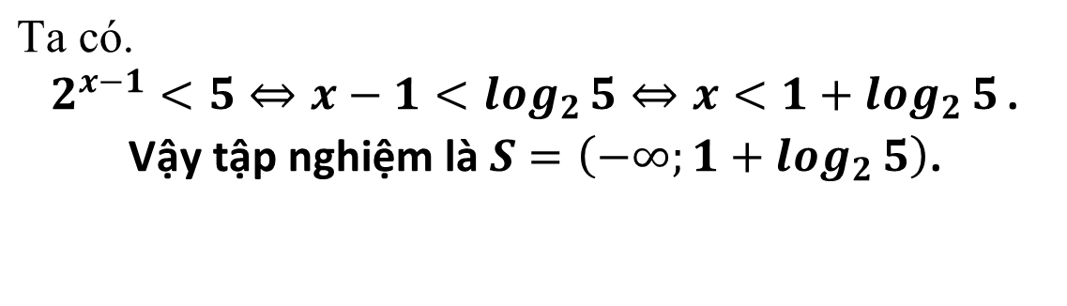



BÀI TẬP TRẮC NGHIỆM
Câu 18
$$\text{B}\text{ấ}\text{t} \text{ph}\text{ươ}\text{ng} \text{tr}\text{ì}\text{nh} 2^{x−1}<5 \text{c}\text{ó }\text{t}\text{ậ}\text{p} \text{nghi}\text{ệ}\text{m} \text{l}\text{à}$$
$$\text{A}\text{.} S=\left(−∞;1+\log_{2}{5}\right)$$
$$\text{B}\text{.} S=\left(−∞;\log_{2}{5}\right)$$
      $\text{C}\text{.}$ $S=\left(−∞;1\right)$.
$$\text{D}\text{.} S=\left(−∞;1+\log_{5}{2}\right)\text{.}$$
Bài giải
$$\text{Ch}\text{ọ}\text{n} \text{C}\text{.}$$
$$\text{Ta} \text{c}\text{ó.}$$
$$2^{x−1}<5⇔x−1<\log_{2}{5}⇔x<1+\log_{2}{5}\text{.}$$
$$\text{V}\text{ậ}\text{y} \text{t}\text{ậ}\text{p} \text{nghi}\text{ệ}\text{m} \text{l}\text{à }S=\left(−∞;1+\log_{2}{5}\right)\text{.}$$
Notes:
Không hiểu câu 5 này định cho bài kiểu gì. Câu chưa hoàn thiện.

Slide 23

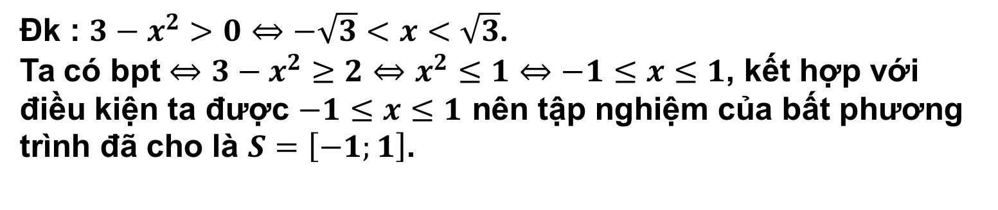



BÀI TẬP TRẮC NGHIỆM
Câu 19
$$\text{T}\text{ậ}\text{p} \text{nghi}\text{ệ}\text{m} \text{c}\text{ủ}\text{a} \text{b}\text{ấ}\text{t} \text{ph}\text{ươ}\text{ng} \text{tr}\text{ì}\text{nh} \log_{2}\left(3−x^{2}\right)≥1 \text{l}\text{à}$$
$$\text{A}\text{.}\left(−1;1\right)$$
$$\text{B}\text{.}\left.(−∞;1)\right.\text{.}$$
      $\text{C}\text{.}$ $\left[0;1\right]$
$$\text{D}\text{.}\left[−1;1\right]\text{.}$$
Bài giải
$$\text{Ch}\text{ọ}\text{n} \text{D}\text{.}$$
Đk : $3−x^{2}>0⇔−\sqrt{3}<x<\sqrt{3}$.
Ta có bpt $⇔3−x^{2}≥2⇔x^{2}≤1⇔−1≤x≤1$, kết hợp với điều kiện ta được $−1≤x≤1$ nên tập nghiệm của bất phương trình đã cho là $S=\left[−1;1\right]$.
Notes:
Không hiểu câu 5 này định cho bài kiểu gì. Câu chưa hoàn thiện.

Slide 24

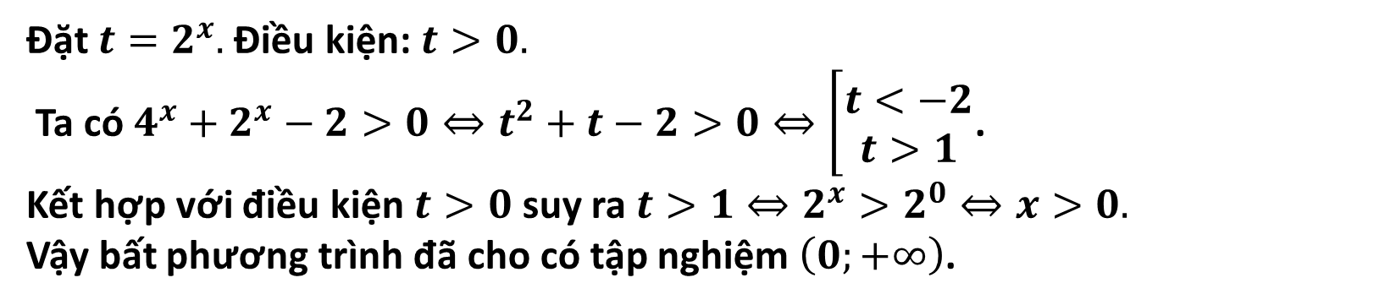




BÀI TẬP TRẮC NGHIỆM
Câu 20
$$\text{T}\text{ậ}\text{p} \text{nghi}\text{ệ}\text{m} \text{c}\text{ủ}\text{a} \text{b}\text{ấ}\text{t} \text{ph}\text{ươ}\text{ng} \text{tr}\text{ì}\text{nh} 4^{x}+2^{x}−2>0 \text{l}\text{à:}$$
$$\text{A}\text{. }\left(0;+∞\right)$$
$$\text{B}\text{.}\left(−∞;0\right)\text{.}$$
      $\text{C}\text{.}$ $\left(2;+∞\right)$
$$\text{D}\text{.}\left(−∞;2\right)\text{.}$$
Bài giải
$$\text{Ch}\text{ọ}\text{n} \text{A}\text{.}$$
Đặt $t=2^{x}.$ Điều kiện: $t>0.$
Ta có $4^{x}+2^{x}−2>0⇔t^{2}+t−2>0⇔\left[\begin{aligned}t<−2 \\ t>1\end{aligned}\right.$.
Kết hợp với điều kiện $t>0$ suy ra $t>1⇔2^{x}>2^{0}⇔x>0.$
Vậy bất phương trình đã cho có tập nghiệm $\left(0;+∞\right)$.
Notes:
Không hiểu câu 5 này định cho bài kiểu gì. Câu chưa hoàn thiện.

Slide 25
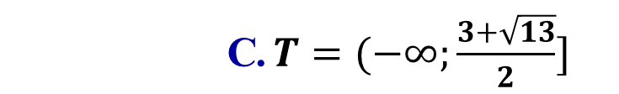

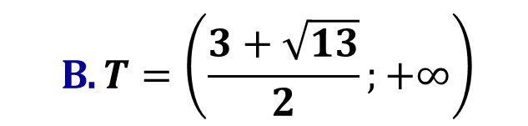

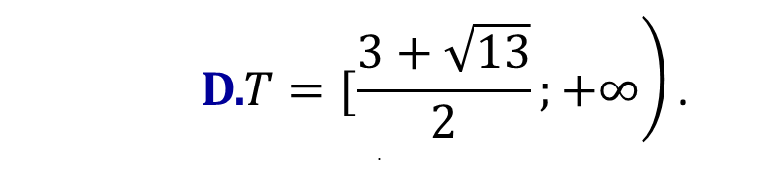
BÀI TẬP TRẮC NGHIỆM
Câu 21
$$\text{T}\text{ậ}\text{p} \text{nghi}\text{ệ}\text{m} \text{c}\text{ủ}\text{a} \text{b}\text{ấ}\text{t} \text{ph}\text{ươ}\text{ng} \text{tr}\text{ì}\text{nh} \ln\left(x−3\right)+\ln{x}≥0 \text{l}\text{à}$$
$$\text{B}\text{.} T=\left(\frac{3+\sqrt{13}}{2};+∞\right)$$
$$\text{A}\text{.} T=\left(\frac{3−\sqrt{13}}{2};+∞\right)\text{.}$$
$$\text{D}\text{.}T=\left.[\frac{3+\sqrt{13}}{2};+∞\right)\text{.}$$
$$\text{.}$$
      $\text{C}\text{.} T=\left.(−∞;\frac{3+\sqrt{13}}{2}\right.]$
Bài giải
$$\text{Ch}\text{ọ}\text{n} \text{D}\text{.}$$
Điều kiện: $x>3$.
Ta có $\ln\left(x−3\right)+\ln{x}≥0$
$$⇔\ln\left[x\left(x−3\right)\right]≥0$$
$$⇔x^{2}−3x−1≥0$$
Notes:
Không hiểu câu 5 này định cho bài kiểu gì. Câu chưa hoàn thiện.

Slide 26
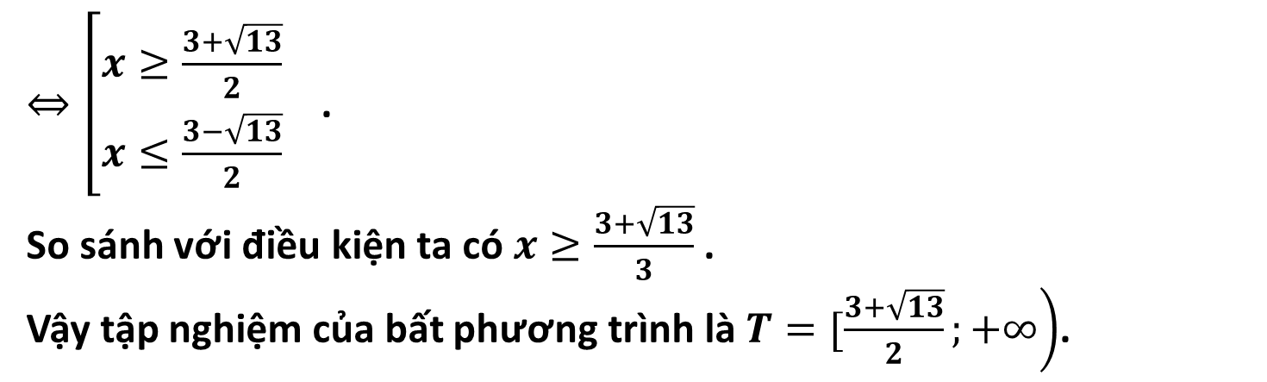
Bài giải
$⇔\left[\begin{aligned}x≥\frac{3+\sqrt{13}}{2} \\ x≤\frac{3−\sqrt{13}}{2}\end{aligned}\right.$ .
So sánh với điều kiện ta có $x≥\frac{3+\sqrt{13}}{3}$ .
Vậy tập nghiệm của bất phương trình là $T=\left.[\frac{3+\sqrt{13}}{2};+∞\right)$.

Slide 27

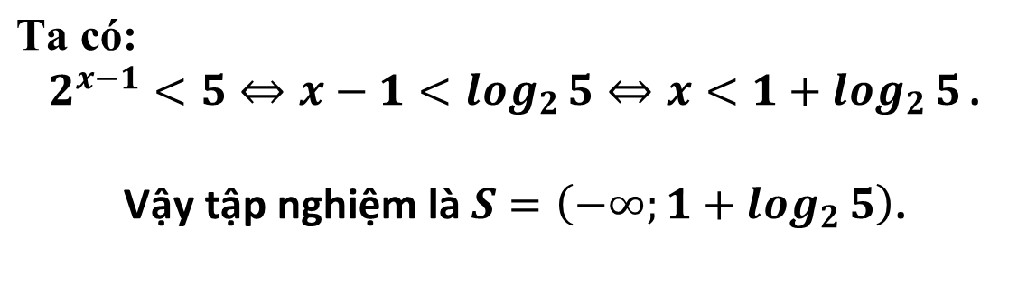



BÀI TẬP TRẮC NGHIỆM
Câu 22
$$\text{B}\text{ấ}\text{t} \text{ph}\text{ươ}\text{ng} \text{tr}\text{ì}\text{nh} 2^{x−1}<5 \text{c}\text{ó }\text{t}\text{ậ}\text{p} \text{nghi}\text{ệ}\text{m} \text{l}\text{à}$$
$$\text{A}\text{.} S=\left(−∞;1+\log_{2}{5}\right)$$
$$\text{B}\text{.} S=\left(−∞;\log_{2}{5}\right)\text{.}$$
      $\text{C}\text{.}$ $S=\left(−∞;1\right)$
$$\text{D}\text{.} S=\left(−∞;1+\log_{5}{2}\right)\text{.}$$
Bài giải
$$\text{Ch}\text{ọ}\text{n} \text{A}\text{.}$$
$$\text{Ta} \text{c}\text{ó:}$$
$$2^{x−1}<5⇔x−1<\log_{2}{5}⇔x<1+\log_{2}{5}\text{.}$$
$$\text{V}\text{ậ}\text{y} \text{t}\text{ậ}\text{p} \text{nghi}\text{ệ}\text{m} \text{l}\text{à }S=\left(−∞;1+\log_{2}{5}\right)\text{.}$$
Notes:
Không hiểu câu 5 này định cho bài kiểu gì. Câu chưa hoàn thiện.

Slide 28
DẶN DÒ
ÔN TẬP TẤT CẢ KIẾN THỨC HỌC KỲ I VÀ BÀI TẬP ĐÃ LÀM
TIẾT HỌC KẾT THÚC
TRÂN TRỌNG CÁM ƠN CÁC EM HỌC SINH ĐÃ THEO DÕI
Notes:
Không hiểu câu 5 này định cho bài kiểu gì. Câu chưa hoàn thiện.

